Slide 1
计算机组成与系统结构
第一章 基本概念
第二章 指令系统及CPU组成
第三章 存储系统
第四章 输入输出系统
第五章 标量处理机
第六章 向量处理机
第七章 互连网络

Slide 2
第六章 向量处理机
具有向量数据表示和向量指令系统的处理机
6.1 向量数据表示方式
6.2 向量处理机的结构
6.3 向量处理方式
6.4 向量处理机的关键技术
6.5 向量处理机实例
6.6 向量处理机的性能评价
6.7 向量处理机的发展

Slide 3
6.１ 向量数据表示方式
向量处理机是解决数值计算问题的一种高性能计算机结构
向量处理机一般都采用流水线结构，有多条流水线并行工作
向量处理机通常属大型或巨型机，也可以用微机加一台向量协处理器组成
一般向量计算机中包括有一台高性能标量处理机
必须把问题转化为向量运算，向量处理机才能发挥作用
6.1.1 从标量到向量
6.1.2 等间距向量表示法
6.1.3 带位移量的向量表示法
6.1.4 稀疏向量表示法

Slide 4
    6.1.1 从标量到向量
例如：一个简单的C语言程序如下：
for (i = 10; i <= 1010; i++)
c[i] = a[i] + b[i+5] ;
在向量处理机上，只用一条指令：
C(10:1010)=A(10:1010) + B(15 :1015)
一条向量指令可以处理Ｎ个或Ｎ对操作数。
在标量处理机上用10多条指令，其中有8条指令要循环1000次。
采用多寄存器结构的两地址指令编写程序。
存储器采用字节编址方式，字长为32位。
在一般标量处理机中需要如下指令序列来实现：
A、B、C分别是向量a、b、c在内存中的起始地址。

Slide 5
START:LOAD R0，ST ；读循环初值，10
LOAD R1，ED ；读循环终值，1010
LOAD R2，L ；读内存地址增量，常数4
MOVE R3，R2
MUL R3，R0 ；向量偏移量，初始值为40
LOOP：LOAD R4，A(R3) ；读A向量的一个元素
LOAD R5，B(R3) ；读B向量的一个元素
ADD R4，R5
STORE R4，C(R3) ；写C向量的一个元素
ADD R3，R2 ；改变向量偏移量
INC R0 ；循环次数增1
CMP R0，R1 ；循环是否结束
BLE LOOP ；循环未结束转LOOP，否则继续
HALT
ST： 10 ；循环初值
ED： 1010 ；循环终值
L： 4 ；内存地址增量

Slide 6
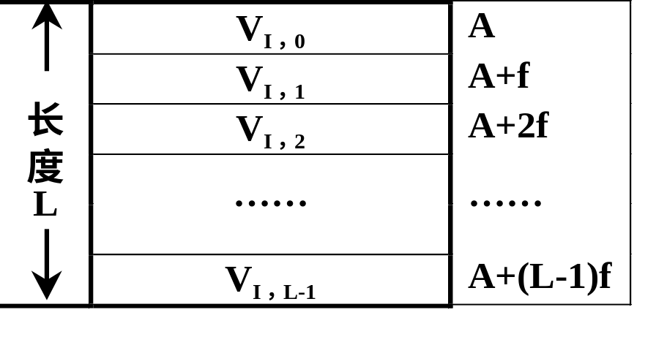
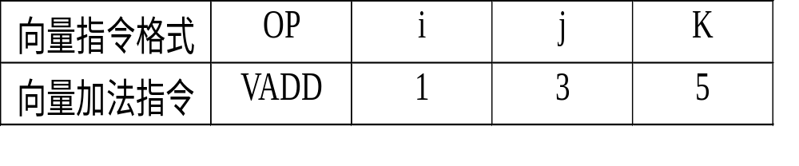
6.1.2 等间距向量表示法
三个参数表示一个等间距向量：
向量起始地址：A
向量长度：L
向量分量间距：f
例如：我国研制的银河向量机，
有8个向量寄存器：V0～V7每个向量寄存器由64个64位的
寄存器组成存储器字长64位，采用字节编址方式，则连续
向量的间距为 f=8。向量指令采用三地址形式：
例如：Vi ← Vj OP Vk
向量长度（VL）= 50
则实际完成的运算是：
V3,00～V3,49与V5,00～V5,49分别相加，
结果放在V1,00～V1,49中。

Slide 7
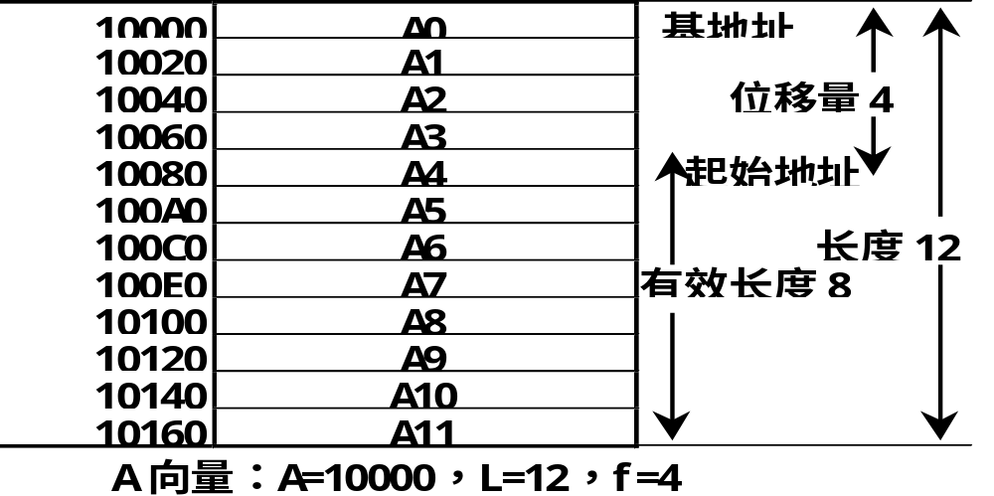
6.1.3 带位移量的向量表示法
用三个参数表示一个向量：
向量基地址：A 向量长度：L 向量位移量：X
向量有效长度：L－X ，向量起始地址：A＋X
优点：每个向量可以带有位移，通过控制向量实现可变增量。
能够表示稀疏向量。

Slide 8
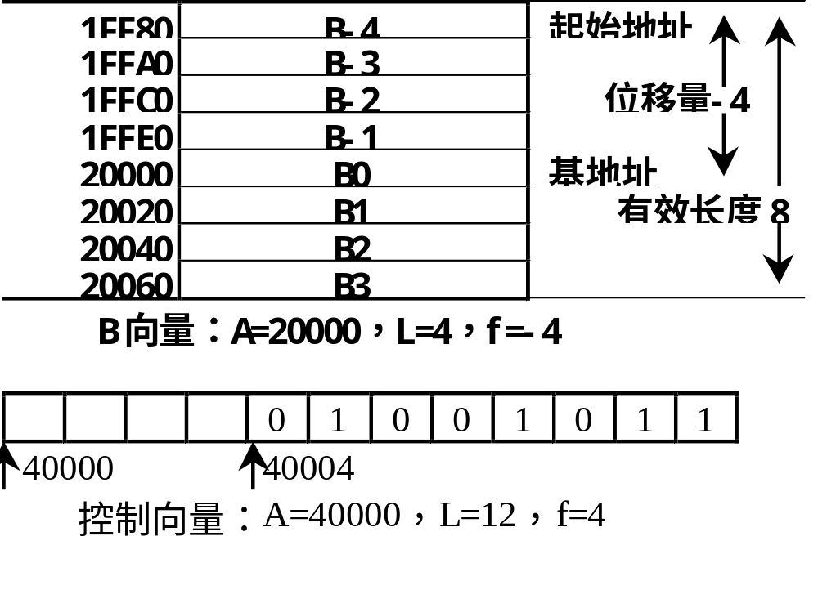

Slide 9

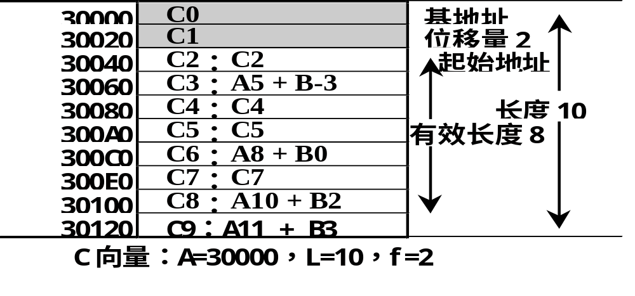

Slide 10
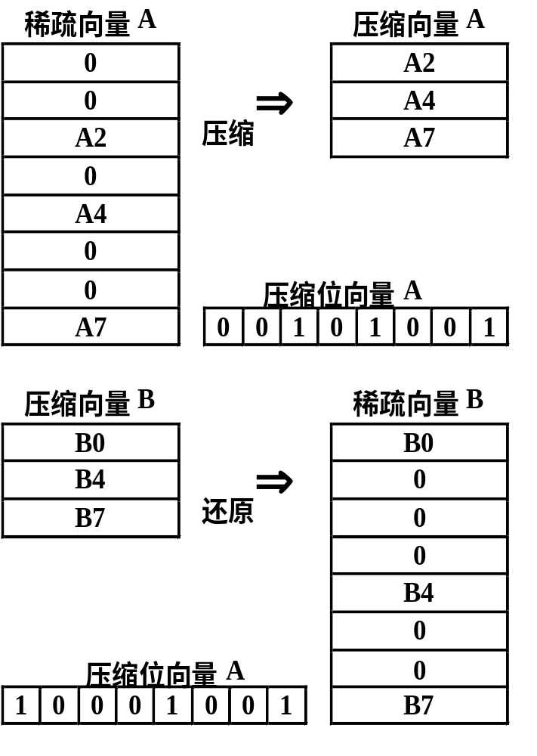
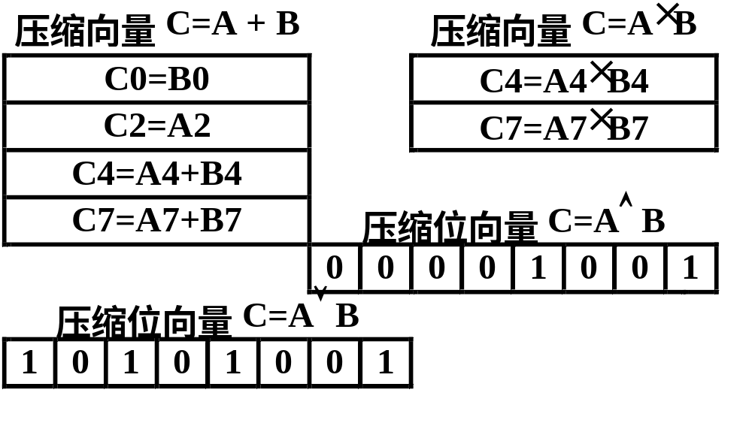
6.1.4 稀疏向量表示法
定义：0元素很多，非0元素很少的向量称为稀疏向量
采用压缩方法存储稀疏向量可以节省存储空间。
可以还原之后进行运算
也可以用压缩方法直接进行运算

Slide 11
第六章 向量处理机
6.1 向量数据表示方式
6.2 向量处理机的结构
6.3 向量处理方式
6.4 向量处理机的关键技术
6.5 向量处理机实例
6.6 向量处理机的性能评价
6.7 向量处理机的发展

Slide 12
6.2 向量处理机结构
向量处理机的最关键问题是存储器系统能够满足运算部件带宽的要求。
主要采用两种方法：
(1) 存储器－存储器结构。
  多个独立的存储器模块并行工作。
  处理机结构简单，对存储系统的访问速度要求很高
(2) 寄存器－寄存器结构。
运算通过向量寄存器中进行。
需要大量高速寄存器，对存储系统访问速度的要求降低

Slide 13
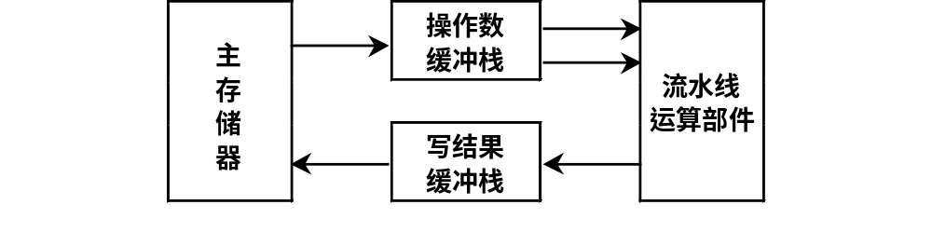
6.2.1 存储器－存储器结构
有多个高速流水线运算部件，存储器的访问速度是关键
采用多个存储体交叉和并行访问来提高存储器速度
例如：CRAY-1有64个存储体，每个处理机访问4个存储体。
STAR-100采用32个存储体交叉，每个存储体并行读出8个64位数据。我国研制的YH-1向量计算机有37个存储体
• 操作数缓冲栈和写结果缓冲栈主要用于解决访问存储器冲突
虽然采用质数个存储体能够消除访问存储器的冲突，但是，数据经过多次运算之后，在存储体中分布必然发生改变。
• 主要优缺点：硬件结构简单，造价低。速度相对比较低。

Slide 14
  6.2.2 寄存器-寄存器结构
把存储器-存储器结构中的缓冲栈改为向量寄存器，
运算部件需要的操作数从向量寄存器中读取，
运算的中间结果也协到向量寄存器中。
向量寄存器与标量寄存器的主要差别是：
向量寄存器的读写单位是向量。
需要有标量寄存器和地址寄存器等。
主要优点：降低主存储器的流量。
例如：采用寄存器-寄存器结构的CRAY-1与
采用存储器-存储器结构STAR-100比较，
运算速度高3倍多，而主存流量低2.5倍。
STAR-100的主存储器流量：32×8W/1.28us=200MW/S
CRAY-1的主存储器流量： 4W/50ns=80MW/S

Slide 15
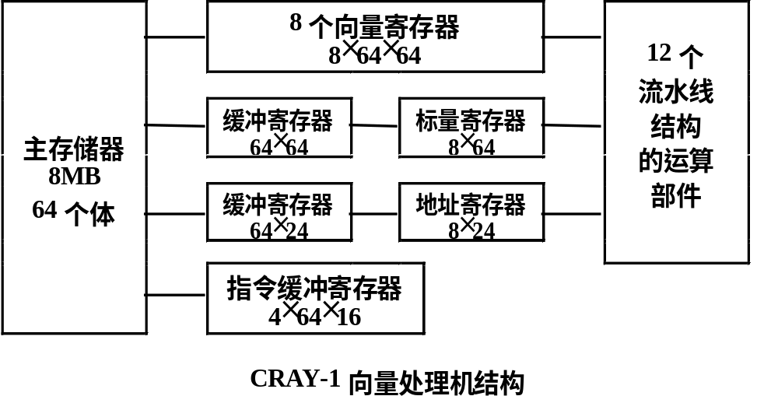

Slide 16
第六章 向量处理机
具有向量数据表示和向量指令系统的处理机称为向量处理机
6.1 向量数据表示方式
6.2 向量处理机的结构
6.3 向量处理方式
6.4 向量处理机的关键技术
6.5 向量处理机实例
6.6 向量处理机的性能评价
6.7 向量处理机的发展

Slide 17
6.3 向量处理方式
根据向量运算的特点和向量处理机的类型选择向量处理方式。
有三种向量处理方式：
(1)横向处理方式，又称为水平处理方式，横向加工方式等。
向量计算是按行的方式从左至右横向地进行。
(2)纵向处理方式，又称为垂直处理方式，纵向加工方式等。
向量计算是按列的方式自上而下纵向地进行。
(3)纵横处理方式，又称为分组处理方式，纵横向加工方式等。
横向处理和纵向处理相结合的方式。
以一个简单的C语言程序为例， 说明三种处理方式的原理。
for (i = 1；i <= n；i++)
y[i] = a[i] ( b[i] + c[i] );

Slide 18
  6.3.1 横向处理方式
逐个分量进行处理(假设中间结果为T(I)):
计算第1个分量： T(1) = B(1) + C(1)
Y(1) = A(1) × T(1)
计算第2个分量： T(2) = B(2) + C(2)
Y(2) = A(2) × T(2)
……
计算最后一个分量：T(N) = B(N) + C(N)
Y(N) = A(N) × T(N)
存在问题：
计算每个分量时都发生写读数据相关，流水线效率低。
如果采用多功能流水线，必须频繁进行流水线切换。
横向处理方式对向量处理机不适合。
即使在标量处理机中，也经常通过编译器进行指令流调度。

Slide 19
  6.3.2 纵向处理方式
处理方式：按列自上而下纵向进行计算
T(1) = B(1) + C(1)
T(2) = B(2) + C(2)
……
T(n) = B(n) + C(n)
Y(1) = A(1) × T(1)
Y(2) = A(2) × T(2)
……
Y(N) = A(N) × T(N)
采用向量指令只需要2条：
VADD B， C， T
VMUL A， T， Y
特点：数据相关不影响流水线连续工作。
不同的运算操作只需要切换1次。

Slide 20
  6.3.3 纵横处理方式
用于寄存器-寄存器结构的向量处理机中，
当向量长度N大于向量寄存器长度n时，需要分组处理。
分组方法：Ｎ＝Ｋ·ｎ＋ｒ，其中：ｒ为余数，共分Ｋ＋１组。
组内采用纵向处理方式，组间采用横向处理方式
运算过程为：第１组：T(1,n) = B(1,n) + C(1,n)
Y(1,n) = A(1,n-1) × T(1,n)
第２组：T(n+1,2n) = B(n+1,2n) + C(n+1,2n)
Y(n+1,2n) = A(n+1,2n) × T(n+1,2n)
……
最后第k+1组：T(kn+1,N) = B(kn+1,N) + C(kn+1,N)
Y(kn+1,N) = A(kn+1,N) × T(kn+1,N)
每组用两条向量指令，每组发生数据相关两次，其中：
组内发生数据相关一次，组间切换时发生数据相关一次。
优点：减少访问主存储器的次数：中间变量不写入主存储器

Slide 21
第六章 向量处理机
具有向量数据表示和向量指令系统的处理机称为向量处理机。
6.1 向量数据表示方式
6.2 向量处理机的结构
6.3 向量处理方式
6.4 向量处理机的关键技术
6.5 向量处理机实例
6.6 向量处理机的性能评价
6.7 向量处理机的发展

Slide 22
6.4 向量处理机的关键技术
6.4.1 向量与标量性能的平衡
6.4.2 向量链接技术
6.4.3 向量循环开采技术
6.4.4 向量递归技术

Slide 23
  6.4.1 向量与标量性能的平衡
实际的应用问题中通常既有向量计算又有标量计算，而且两类计算有一定的比例。
向量平衡点(vector balance point)：为了使向量硬件设备和标量硬件设备的利用率相等，一个程序中向量代码所占的百分比。
关键问题是：希望向量硬件和标量硬件都能够充分利用。
例如：一个系统的向量运算速度为90Mfolps，标量运算速度为 10Mfolps。如果程序的90％是向量运算，10％是标量运算。则向量平衡点为0.9。硬件利用率最高。
向量平衡点必须与用户程序的向量化程度相匹配。
IBM向量计算机的设计思想与上述方法不同，它维持较低的向量与标量比例，定在3～5的范围之间。这种做法能够适应通用应用问题对标量和向量处理要求。

Slide 24
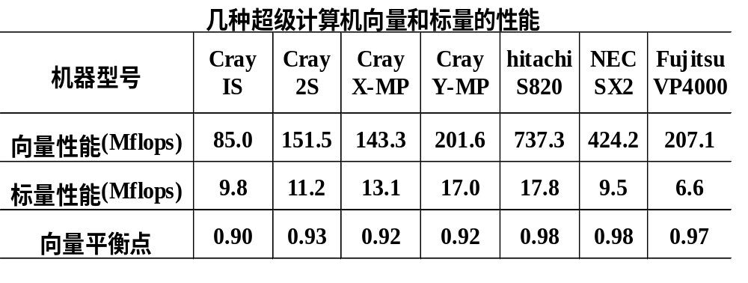

Slide 25
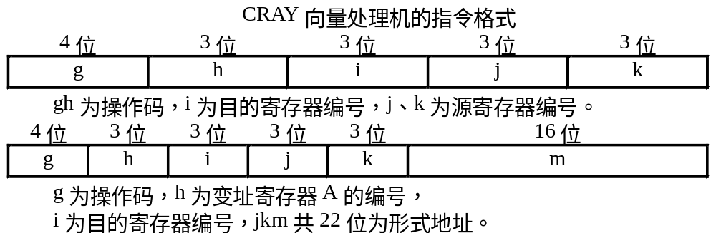
    6.4.2 向量链接技术
1、向量指令的类型：
以CRAY-1向量处理机为例，有四类指令，两种指令格式。
(1) 向量与向量操作，Vi ← Vj OP Vk
(2) 向量与标量操作，Vi ← Sj OP Vk
(3) 向量取， Vi ←((Ah)+ jkm)
(4) 向量存， ((Ah)+ jkm)← Vi

Slide 26
2、向量运算中的相关和冲突
向量运算中的数据相关和功能部件冲突主要有：
采用顺序发射顺序完成方式。
(1) 写读数据相关。
(2) 读读数据相关，或向量寄存器冲突。
(3) 运算部件冲突。
V0←V1＋V2 V0←V1＋V2
V3←V4 × V5 V3←V0 × V4
(a)不相关的指令 (b)写读数据相关
V0←V1＋V2 V0←V1＋V2
V3←V4＋V5 V3←V1 × V4
(c)功能部件冲突 (d)读读数据相关

Slide 27
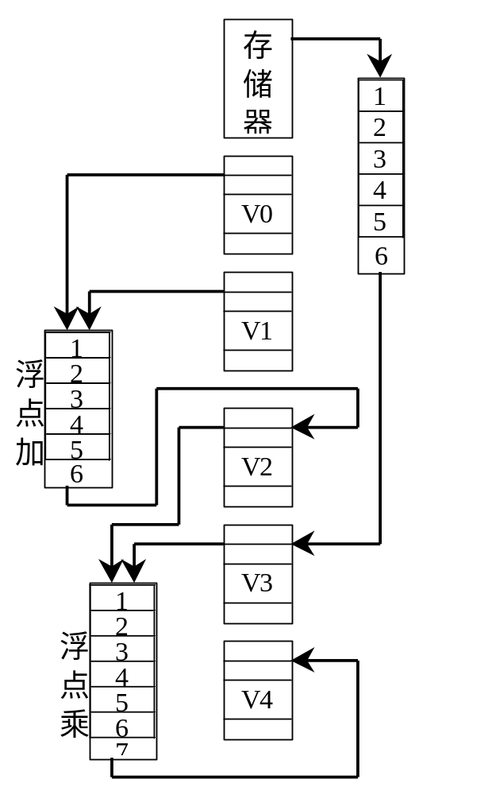
3、向量链接技术(chaining)
结果寄存器可能成为后继指令的操作数寄存器。
两条有数据相关的向量指令并行执行，这种技术称为两条流水线的链接技术。
例如：有如下3条向量指令：
V3←A
V2←V0＋V1
V4←V2*V3
第一、二条指令没有数据相关和功能部件冲突，可以同时开始执行。
第三条指令与第一、二条指令均存在写读数据相关，可以链接执行。

Slide 28
三种执行方式比较：
(1) 向量长度为N，三条指令采用串行方法执行的时间为：
[(1+6+1)+N-1]＋[(1+6+1)+N-1]+[(1+7+1)+N-1] = 3N+22 拍
(2) 前两条指令并行执行，第三条串行执行，执行时间为：
[(1+6+1)+N-1]+[(1+7+1)+N-1] = 2N+15 拍
(3) 如果采用链接技术，执行时间为：
(1+6+1)＋(1+7+1)+(N-1)=17+N-1 = N+16 拍
实现链接的条件：
(1) 没有向量寄存器冲突和运算部件冲突。
(2) 只有第一个结果送入向量寄存器的那一个周期可以链接。
(3) 如果一条向量指令的两个源操作数分别是两条先行指令的执行结果，则要求这两条指令产生运算结果的时间必须相同。
(4) 两条向量指令的向量长度必须相等。

Slide 29
    6.4.3 向量循环开采技术
当向量的长度大于向量寄存器的长度时，必须把长向量分成长度固定的段，采用循环结构处理这个长向量，这种技术称为向量循环开采技术，也称为向量分段开采技术。
例如：A和B为长度N的向量。
for (i=1; i<N; i++) a[i]=5*b(i)+c;
当N为64或更小时，产生A数组的7条指令序列是：
1：S₁←5.0 在标量寄存器内设置常数
2：S₂←C 将常数C装入标量寄存器
3：VL←N 在VL寄存器内设置向量长度
4：V_{o}←B 将B向量读入向量寄存器
5：V1←S₁ × V_{o} B数组的每个分量和常数相乘
6：V2←S₂＋V1 C和5 × B(x)相加
7：A←V2 将结果向量存入A数组

Slide 30
当N超过64时，就需要采用向量循环开采技术。
在进入循环以前，把N除以64，以确定循环次数。
如果有余数，则在第一次循环中首先计算余数个分量。
循环由第4条到第7条指令组成。
1：S₁←5.0 在标量寄存器内设置常数
2：S₂←C 将常数C装入标量寄存器
3：VL←N 在VL寄存器内设置向量长度
for (i=0; i>=N/64; i++) {
4：V_{o}←B 将B向量读入向量寄存器
5：V1←S₁ × V_{o} B数组的每个分量和常数相乘
6：V2←S₂＋V1 C和5 × B(x)相加
7：A←V2 将结果向量存入A数组
}

Slide 31
    6.4.4 向量递归技术
一般情况下，向量操作必须采用三地址结构，
但在向量递归运算中，实际上是采用了两地址结构。
例如：向量的点积 A·B＝∑a_{i}·b_{I} ；CRAY-1中用两个向量操作链接实现： V1←V3 × V4
V0←V0＋V1
用浮点加法流水线完成递归向量求和 V0←V0+V1。
令C₀和C₁分别是与向量寄存器V0和V1相关的分量计数器。
初始时，计数器C₀和C₁都置成0，V0₀中的初始值也置成0。
浮点加法流水线共需要8个时钟周期。
假定向量长度寄存器的值为64，只作一个向量循环。
在开始的8个周期，计数器C_{o}一直为0，在此之后，每个周期期后都加1。C₁每个周期后都加1。

Slide 32
V0₀＝V0₀＋V1₀＝0＋V1₀
V0₁＝V0₀＋V1₁＝0＋V1₁
……
V0₇＝V0₀＋V1₇＝0＋V1₇
V0₈＝V0₀＋V1₈＝V1₀＋V1₈
……
V0₁₅＝V0₇＋V1₁₅＝V1₇＋V1₁₅
V0₁₆＝V0₈＋V1₁₆＝V1₀＋V1₈＋V1₁₆
……
V0₅₆＝V0₄₈＋V1₅₆＝V1₀＋V1₈＋V1₁₆＋V1₂₄＋V1₃₂＋V1₄₀＋V1₄₈＋V1₅₆
……
V0₆₃＝V0₅₅＋V1₆₃＝V1₇＋V1₁₅＋V1₂₃＋V1₃₁＋V1₃₉＋V1₄₇＋V1₅₅＋V1₆₃
控制计数器C₀、C₁、V0₀的初始值，可以实现多种递归运算。
向量的递归运算在科学计算中非常有用。
例如：点积可以从64个周期减少到8个周期(向量链接除外)。
对于递归向量乘法运算，V0₀的初始值要设置为1。

Slide 33
第六章 向量处理机
具有向量数据表示和向量指令系统的处理机称为向量处理机。
6.1 向量数据表示方式
6.2 向量处理机的结构
6.3 向量处理方式
6.4 向量处理机的关键技术
6.5 向量处理机实例
6.6 向量处理机的性能评价
6.7 向量处理机的发展

Slide 34
6.5 向量处理机实例
6.5.1 典型向量处理机
6.5.2 CRAY Y-MP向量处理机
6.5.3 向量协处理器
向量处理机主要出自美国和日本。
美国著名的向量计算机公司有：CRAY、CDC、TI等
日本公司有：NEC、Fujitsu、Hitachi等

Slide 35
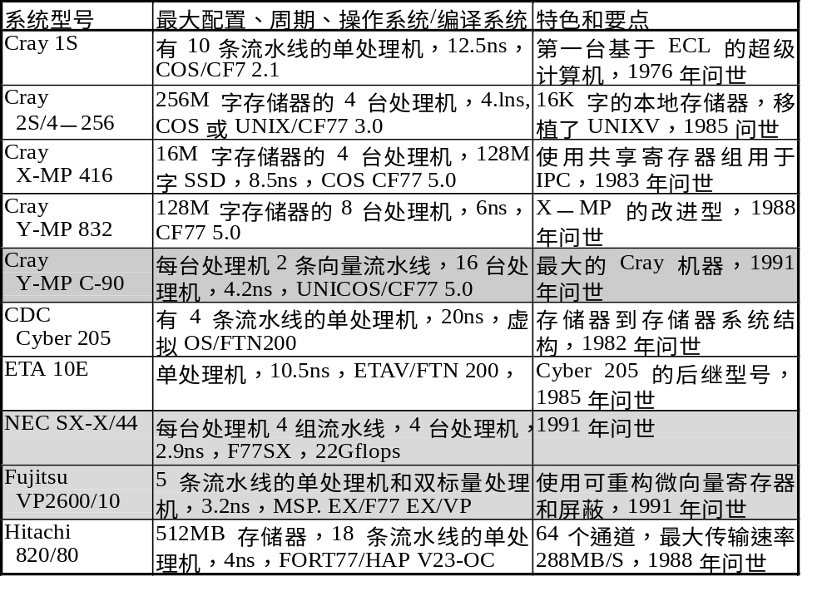
6.5.1 典型向量处理机

Slide 36
  6.5.2 CRAY Y-MP向量处理机
Cray Y-MP 816由1至8台处理机组成，多个处理机共享中央存储器、I/O子系统、处理机通信子系统和实时钟。
中央存储器由256个交叉访问的存储体组成。每个处理机对4个存储器端口的交叉访问。CPU的时钟周期为6ns。
4个存储器端口允许处理机同时执行两个标量和向量取操作、一个存储操作和一个独立的I/O操作。
每个CPU由14个功能部件组成，分为向量、标量、地址和控制四个子系统。
使用了大量地址寄存器、标量寄存器、向量寄存器、中间寄存器和临时寄存器。
可以实现功能流水线灵活的链接。
I/O子系统支持三类通道，传输速率分别为6兆字节/秒，100兆字节/秒和1G字节/秒。

Slide 37
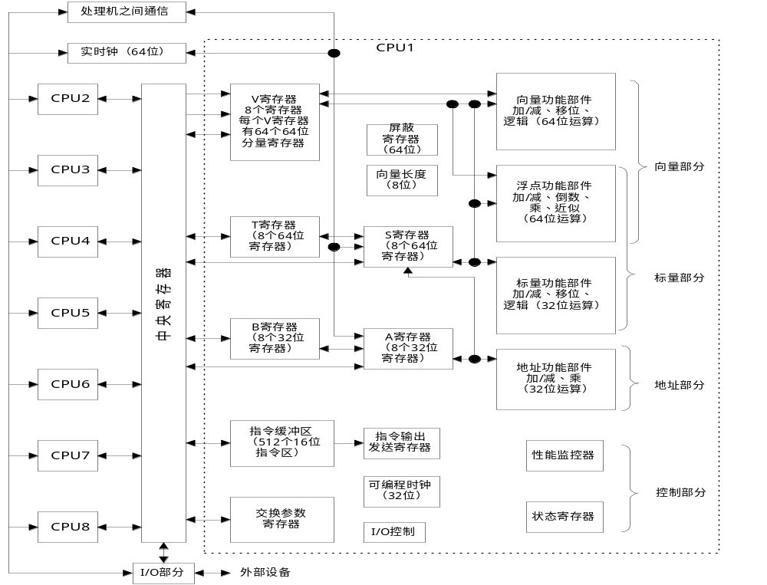

Slide 38
    6.5.3 向量协处理器
以通用中小型机，或微机作为主机；向量处理部件作为外围设备，加速向量的处理速度。
向量协处理器是为中小型用户设计的，解决科学计算中大量向量处理任务的一种装置。
与各种主机相连的向量协处理器，价格和功能的变化范围很大。
FPS-164是最典型的向量协处理器，美国浮点系统公司生产。
每个向量处理器有两个乘加部件，两组向量寄存器，两组标量寄存器。每个乘加部件每个周期能输出一个结果。
向量寄存器：2组×4个×２Ｋ个操作数，每个操作数４个字节。
各向量处理器同步地运算，但它们处理的数据各不相同。
向量操作可以和标量处理器中的标量操作同时进行。
向量协处理器特别适合于大规模的数值处理，用户购买需要台数的向量处理器，使用现有的处理机作为主机。

Slide 39
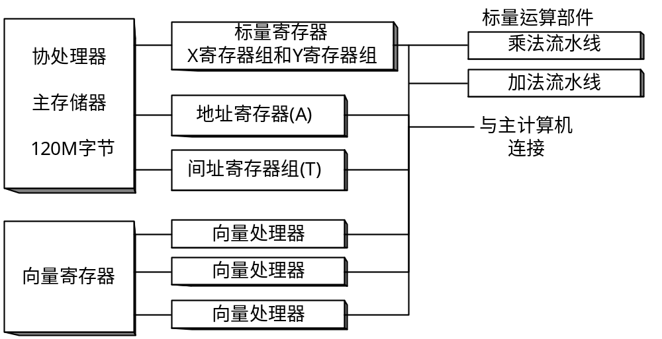

Slide 40
第六章 向量处理机
具有向量数据表示和向量指令系统的处理机称为向量处理机。
6.1 向量数据表示方式
6.2 向量处理机的结构
6.3 向量处理方式
6.4 向量处理机的关键技术
6.5 向量处理机实例
6.6 向量处理机的性能评价
6.7 向量处理机的发展

Slide 41
6.6 向量处理机的性能评价
衡量向量处理机性能的主要指标有：
向量指令处理时间T_{vp}、最大性能R∞、半性能向量长度n_{1/2}等
1、向量指令处理时间T_{vp}
执行一条向量长度为n的向量指令的时间T_{vp}表示为：
T_{vp}＝T_{s} + T_{vf} + (n - 1) T_{c}
其中：T_{s}为向量流水线的建立时间。
T_{vf}为向量流水线的流过时间。
T_{c}为流水线“瓶颈”段的执行时间。
如果每段执行时间都等于一个时钟周期，则有：
T_{vp}＝[s + e + (n - 1)] τ
其中：s为向量流水线建立时间所需的时钟周期数。
e为向量流水线流过时间所需的时钟周期数。
n为向量长度。τ为时钟周期长度。

Slide 42
把几条能在一个时钟周期内同时开始执行的向量指令称为一个编队
同一个编队中的指令一定不存在功能部件冲突和数据相关。
例1：假设一台向量处理机中功能部件的启动开销为：取数和存数部件为12个时钟周期、乘法部件为7个时钟周期、加法部件为6个时钟周期。先把序列向量操作分成编队，然后计算每个编队的开始时间、获得第一个结果元素的时间和获得最后一个结果元素的时间。
LV V1， Rx ；取向量x
MULTSV V2， F0， V1 ；向量和标量相乘
LV V3， Ry ；取向量Y
ADDV V4， V2， V3 ；加法
SV Ry， V4 ；存结果

Slide 43
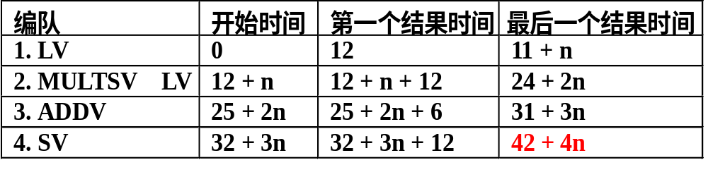
解：第一条指令LV为第一个编队。
MULTSV指令和第二条LV指令为第二个编队。
ADDV指令为第三个编队。
SV指令为第四个编队。
如果向量长度为n，则每个编队的开始时间、获得第一个结果元素和最后一个结果元素时间如下表所示：

Slide 44
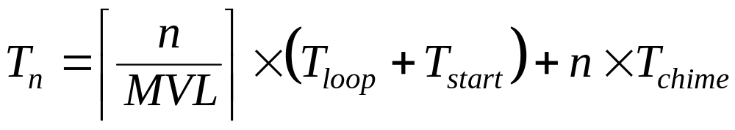
如果采用向量链接技术（不考虑访问存储器的冲突），
需要：12 + 7 + 6 + 12 + n – 1＝36 + n个周期。
如果考虑向量长度大于向量寄存器长度时，则需要分段开采。
向量长度为n的一组向量操作的整个执行时间为：
其中：Tloop为执行标量代码的开销，
T_{start}为每个编队的向量启动开销，MVL是向量寄存器的长度。
T_{loop}可以看作是一个常数，Cray 1机的 T_{loop} 约等于15。
例2：在一台向量处理机上实现A＝B×s操作，其中A和B是长度为200的向量，s是一个标量。向量寄存器长度为64。各功能部件的启动时间与上例相同。求总的执行时间。

Slide 45
解：因为向量长度超过了向量寄存器的长度，所以要采取分段
开采方法。每次循环主要由下面三条向量指令组成：
LV V1， Rb ；取向量B
MULTVS V2， V1， Fs ；向量和标量相乘
SV Ra， V2 ；存向量
假设A和B分别放在Ra和Rb之中，s放在Fs中。
三条指令之间存在有写读数据相关，因此必须把它们分成3个编队，T_{chime}= 3。
T₂₀₀＝4×(15 + T_{start}) + 200×3
  ＝60＋（4×T_{start}）+ 600
＝660＋（4×T_{start}）
其中：T_{start}=12 + 7 + 12 = 31，
因此，T₂₀₀＝660 + 4×31＝784
每个结果元素的平均这些时间为：768/200 ＝3.9个周期。

Slide 46
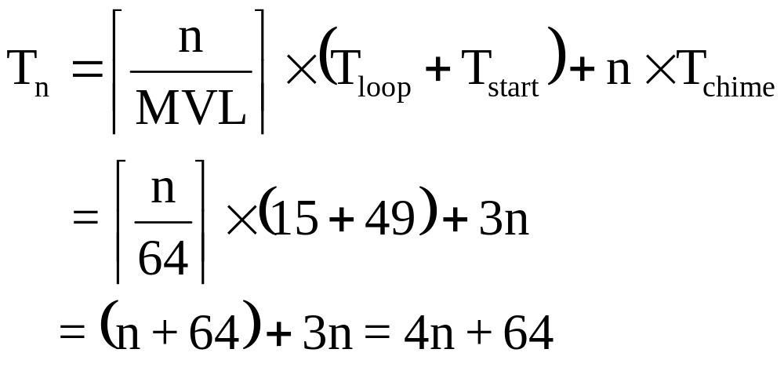
例3：在某台向量处理机上的执行代码如下：
1：LV V1， Rx ；取向量x
2：MULTSV V2， F0， V1 ；向量和标量相乘
3：LV V3， Ry ；取向量Y
4：ADDV V4， V2， V3 ；加法
5：SV Ry， V4 ；存结果
主要参数与上例相同，求总的执行时间。
解：指令1、2，指令3、4和指令5分成三个编队，前两个编队中两条指令采用向链接技术执行。
T_{chime}=3，T_{loop}=15，T_{start}=12+7+12+6+12=49，MVL=64。

Slide 47
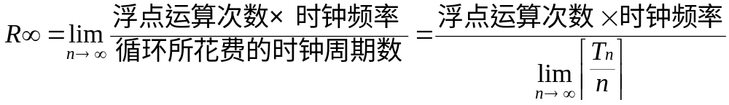
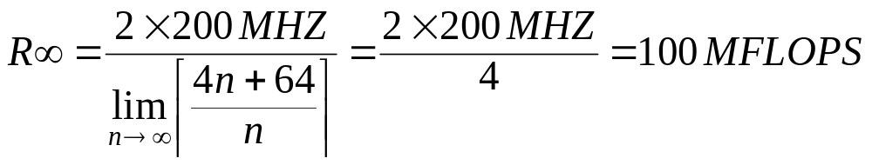
2、最大性能R∞
R∞表示当向量长度为无穷大时的向量流水线的最大性能。
常在评价峰值性能时使用，单位为MFLOPS。
最大性能R∞ 表示为：
其中：n为向量长度；
Tn为一组向量操作的整个执行时间。
对于例3，假设时钟频率为200MHZ。每个循环有2个浮点操作：

Slide 48
3、半性能向量长度n_{1/2}
为达到一半R∞值所需的向量长度称为半性能向量长度n_{1/2}。
主要用来评价向量流水线建立时间对性能的影响。
CRAY-1的n_{1/2}＝10～20，CYBER 205的n_{1/2}＝100。
由MFLOPS定义可知：
对于例3，如果向量处理机的时钟频率为200MHz。
因为：R∞=100MFLOPS，因此有：
100／2 ＝ 2 n_{1/2}／Tn_{1/2} × 200
假设：n_{1/2} ≤ 64，因此：Tn_{1/2} ＝64 + 3 n_{1/2}
解得：100／2 ＝ 2 n_{1/2}／(64 + 3 n_{1/2}) × 200
    64＋3 n_{1/2}＝8 n_{1/2}
5 n_{1/2}＝64 n_{1/2}＝12.8 所以取：n_{1/2}＝13

Slide 49
第六章 向量处理机
具有向量数据表示和向量指令系统的处理机称为向量处理机。
6.1 向量数据表示方式
6.2 向量处理机的结构
6.3 向量处理方式
6.4 向量处理机的关键技术
6.5 向量处理机实例
6.6 向量处理机的性能评价
6.7 向量处理机的发展

Slide 50
6.7 向量处理机的发展
1、向量计算机系统结构的发展趋势是：
(1) 提供多种向量运算指令。
(2) 除具有向量处理功能外还有其它功能。
(3) 采用多层次的存储器系统。
(4) 流水线技术与并行技术相结合。
2、向量计算机系统结构要解决的六个技术问题：
(1) 处理机带宽，两种方法：
运算部件采用流水线结构。
用多个运算器构成并行系统。

Slide 51
(2) 存储器带宽，多种解决方法：
用多个独立的存储体构造一个大容量的存储器系统。
采用多层次的存储器系统提高访问速度。
采用高速缓冲存储器和可寻址的寄存器组效果最好。
采用流水线技术，存储系统的访问速度快5～20倍。
(3) 输入／输出带宽。许多高性能向量处理机配备10～29个
DMA通道。
(4) 通信带宽。共享存储器或互连网络。
(5) 同步系统。多流水线结构通过控制程序使所有流水线
能够同步工作。
Cray-1系统采用流水线互锁来控制向量操作，
不冲突的操作可以并行地执行，
相关的操作尽可能链接起来重叠地进行。
(6) 多用途。非数值计算问题。

Slide 52
3、向量计算机系统结构的主要优点是：
(1) 通过流水线存取方式有效地提高了存储器的带宽。
(2) 流水结构的运算器有很高的性能价格比。
(3) 非常简单的机制就能满足通信和同步的要求。
向量处理机通常以Mflops(Millin of Floating pointperconu)
作为速度单位。
一般认为，在标量计算机中，执行一次浮点运算需要２～５条指令，平均需３条指令。

Slide 53
本章重点：
1、向量的表示方法
2、向量运算中的数据相关
3、向量链接技术与递归技术
习题：
6.6/(2)(3)(8) 6.8

